Slide 1





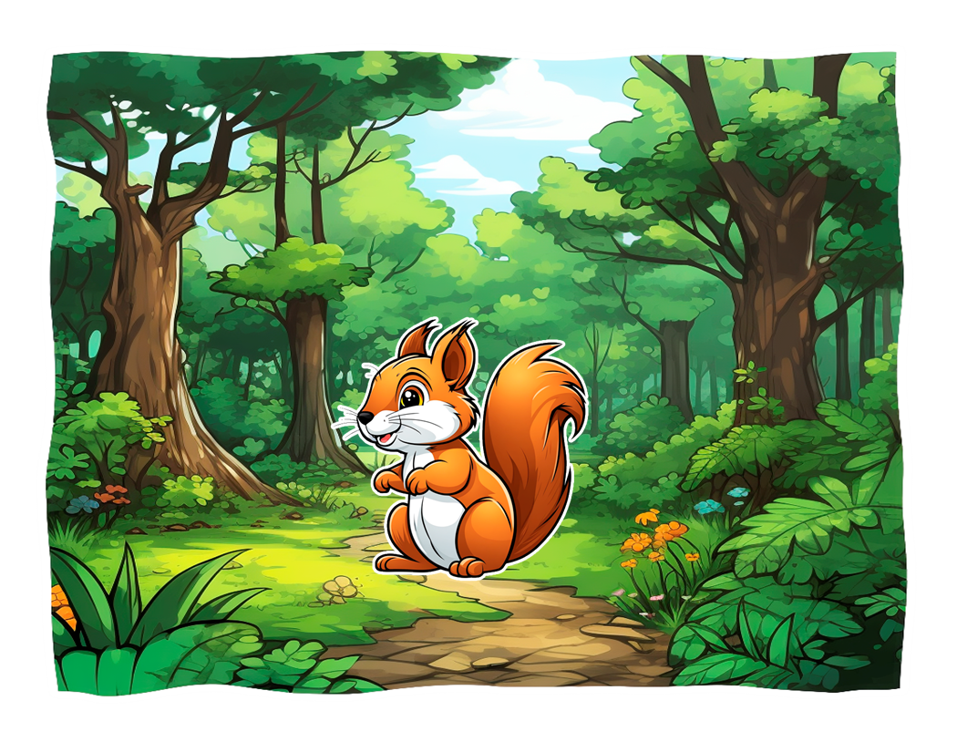
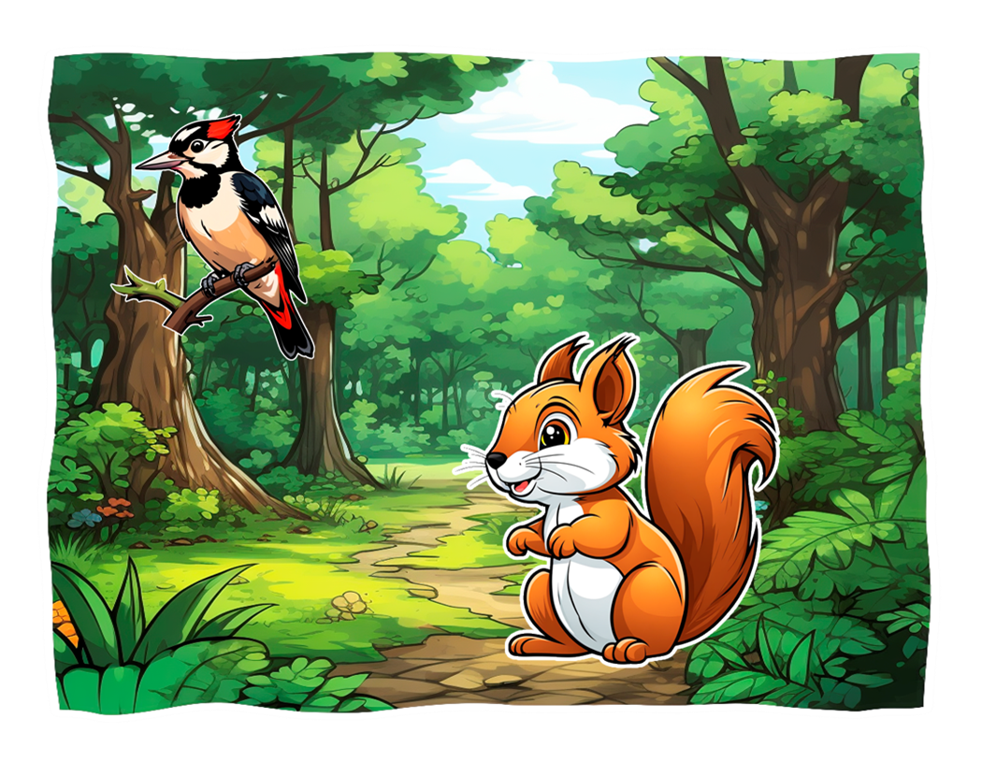
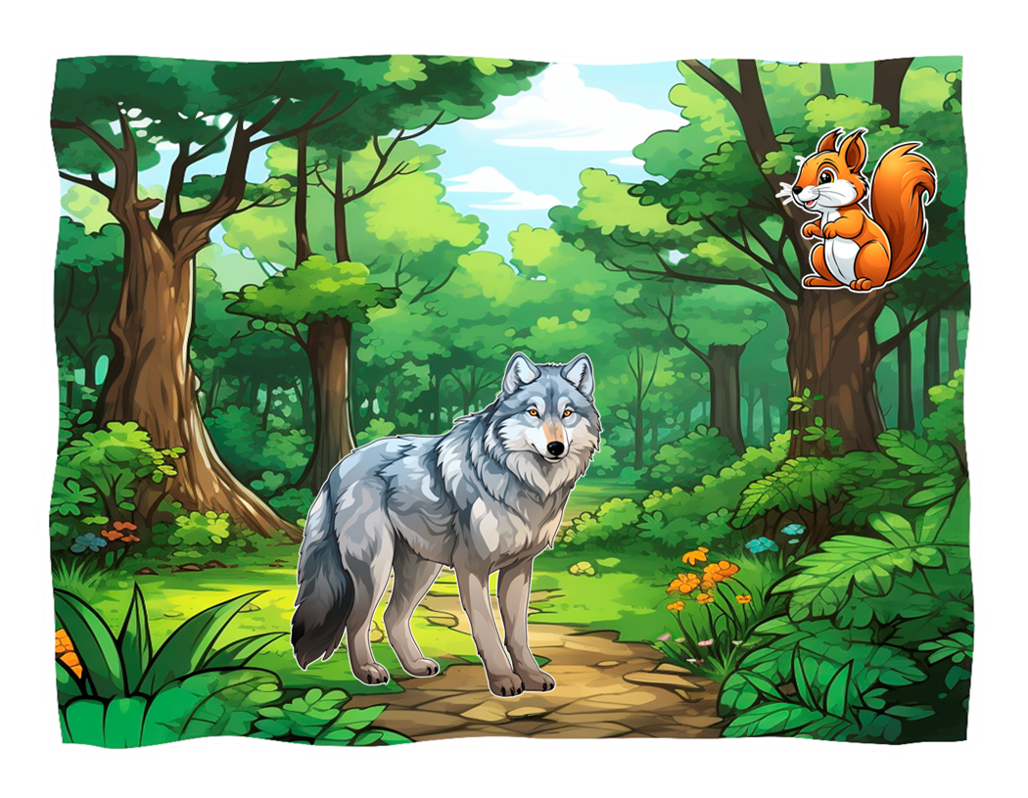

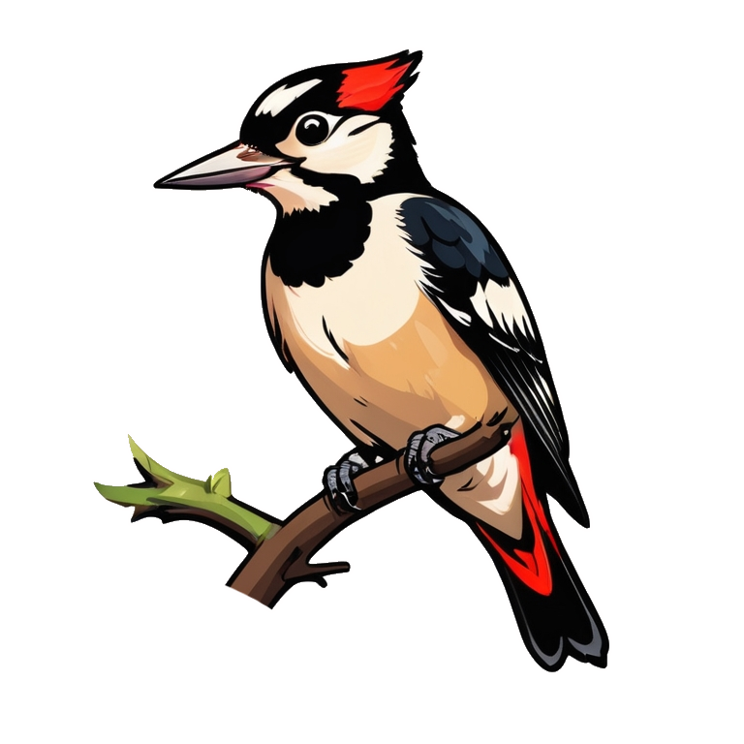
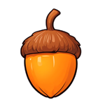



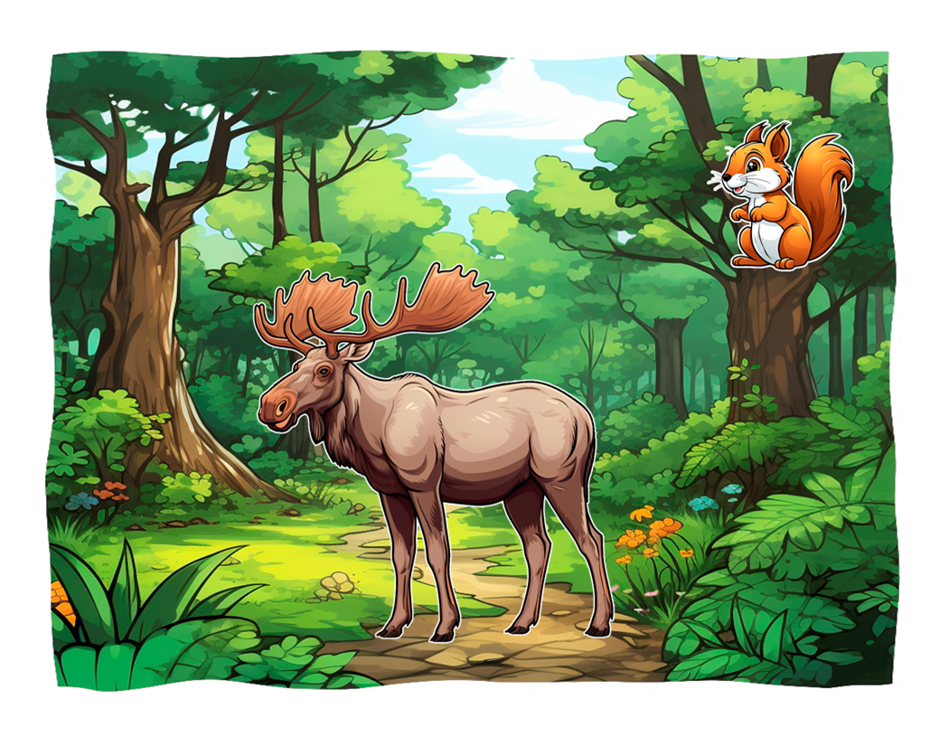
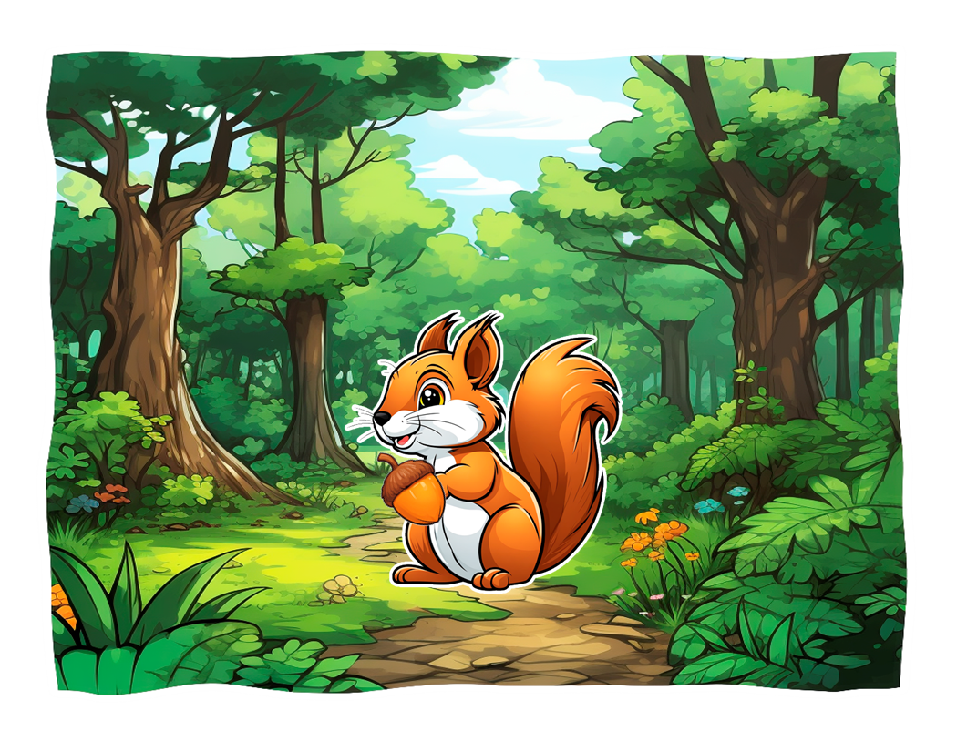
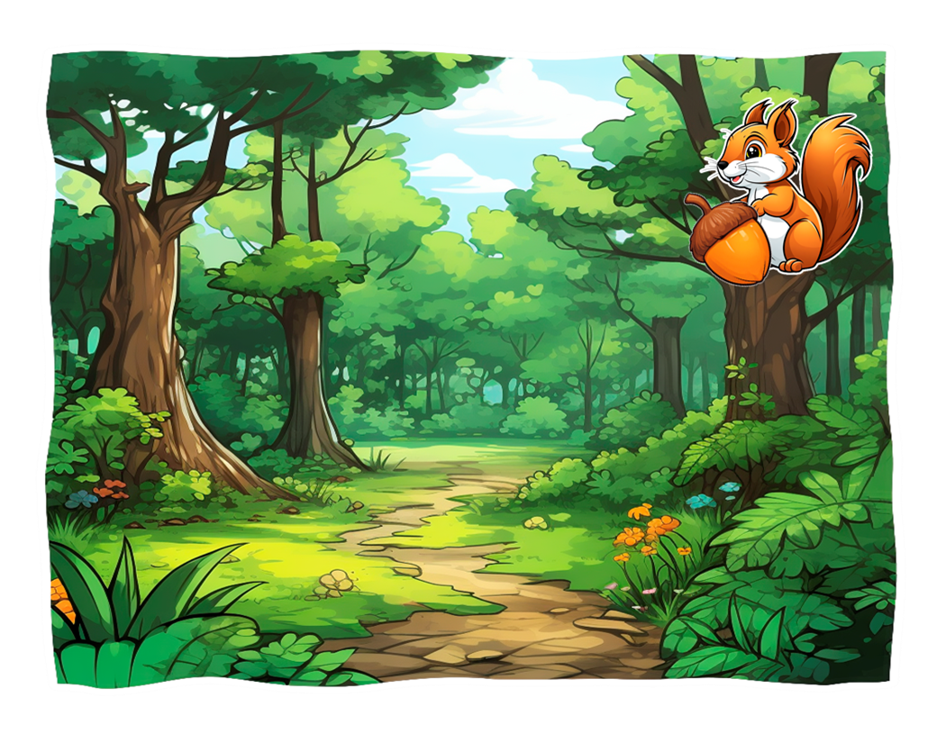

Все желуди она складывает в свое дупло
и готовит запасы на зиму
Белка любила наблюдать за всеми вокруг.
Она слушала как стучит дятел,
Но больше всего белка любит собирать желуди.
… как волк ищет следы зайца,
Белка всегда жила в лесу в своем дупле.
… как лось ищет траву.

